Slide 1
无道容器云
基于Docker容器的PaaS系统
指导老师：丁波
吴祥生，李萍，孙毅安，吴超，黄帆，张军

Slide 2
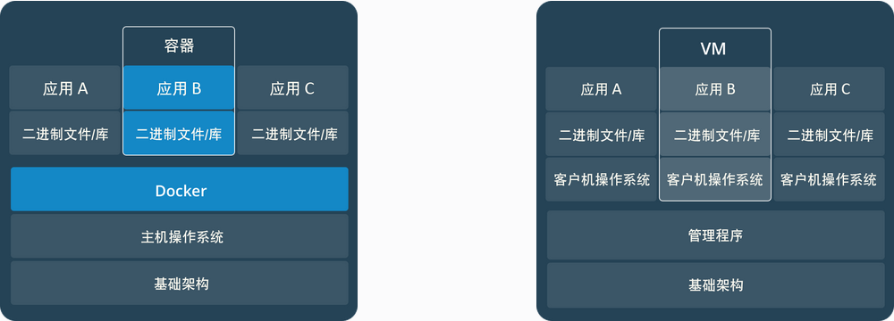
Docker与PaaS
Docker是一种开源的应用容器引擎，使用Docker可以快速地实现虚拟化，并且实现虚拟化的性能相对于其他技术来说较高。
随着云计算的普及以及对虚拟化技术的大量需求，使得PaaS平台发展迅猛，在此背景下，我组课题为基于Docker容器的PaaS平台的开发。
Notes:
容器是一个应用层抽象，用于将代码和依赖资源打包在一起。多个容器可以在同一台机器上运行，共享操作系统内核，但各自作为独立的进程在用户空间中运行。与虚拟机相比，容器占用的空间较少（容器镜像大小通常只有几十兆），瞬间就能完成启动。
虚拟机 (VM) 是一个物理硬件层抽象，用于将一台服务器变成多台服务器。管理程序允许多个 VM 在一台机器上运行。每个 VM 都包含一整套操作系统、一个或多个应用、必要的二进制文件和库资源，因此占用大量空间。而且 VM 启动也十分缓慢。

Slide 3
人员分工
任务主要分为前端开发、后端开发、相关文档、项目测试等流程，具体分工如下。
吴祥生
黄帆
孙毅安
李萍
张军
吴超
后端开发
接口文档
项目测试
后端开发
概要设计文档
项目测试
前端开发
需求分析文档
项目测试
前端开发
原型图设计
后端开发
详细设计文档
测试文档
前端开发
PPT制作

Slide 4
技术栈
前端技术
30%
Vue
Element UI、Echarts
后端技术
60%
SpringBoot、Spring Security
MySQL、Redis、MyBatis
JWT、ActiveMQ
Docker、Docker Registry、Swarm
通信协议
10%
RESTful API
Socket、WebSocket

Slide 5
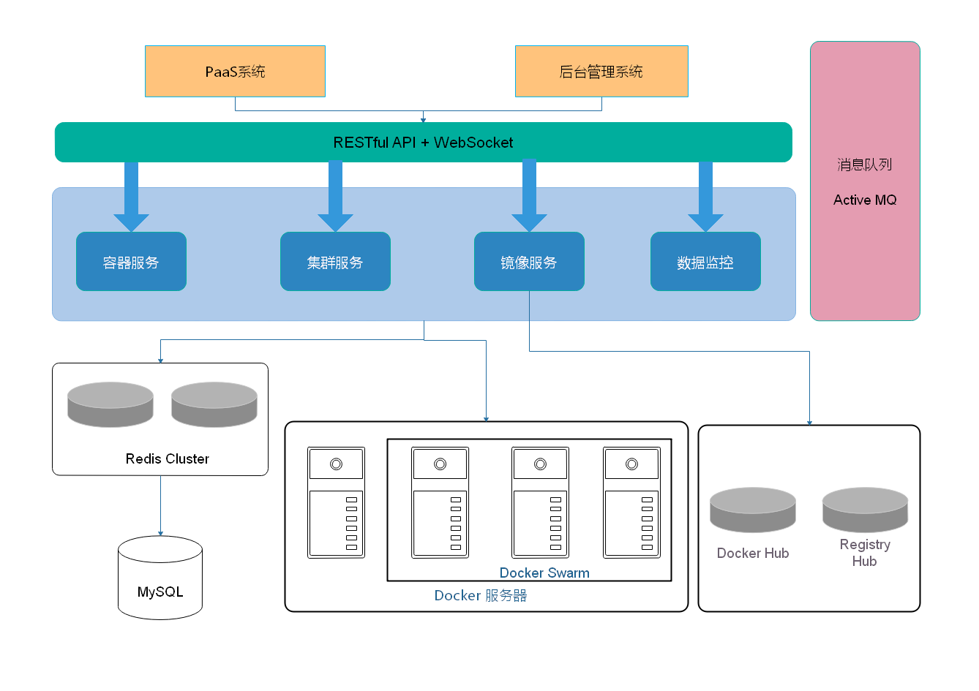
系统架构
Notes:
两大系统，四大服务

Slide 6
功能模块
镜像服务
容器服务
为用户提供镜像的导入、导出、上传、拉取、私有等服务
为用户提供容器的创建、操纵、终端、监控等服务
监控服务
Hub服务
集群服务
为用户提供私有仓库服务
为用户提供可横向扩展的集群服务
Notes:
镜像服务：可以从本地导入镜像，将镜像下载到本地。将镜像上传到Docker Hub和私有Hub。
容器服务：对容器进行创建与管理，提供远程终端与监控功能。
集群服务：以Swarm技术为基础，提供可扩展的集群服务。
Hub服务：为用户提供镜像的上传、下载、私有服务。

Slide 7
功能模块
1
网络
容器、集群的网络服务
通知
2
数据卷
容器、集群的数据卷管理
网络
数据卷
3
通知
事件触发日志与手动发送通知
日志
4
用户
Token管理与用户管理
用户
5
日志
项目日志与系统日志
Notes:
网络：为容器/集群提供网络服务，可创建、连接、取消连接指定网络。
数据卷：创建容器/服务时指定挂载目录，用户可向其中上传文件。
通知：事件通知与手动通知。
用户：使用缓存实现对Token的管理。
日志：容器/服务日志与系统日志。

Slide 8
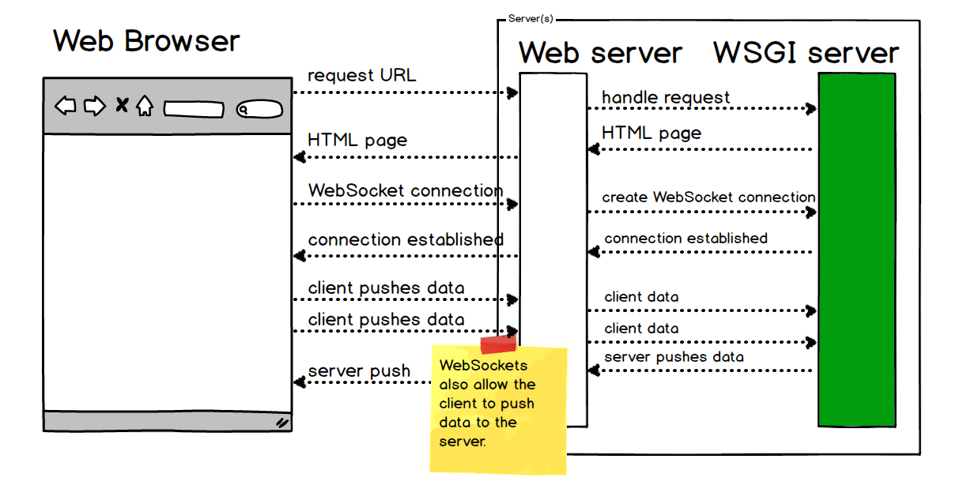
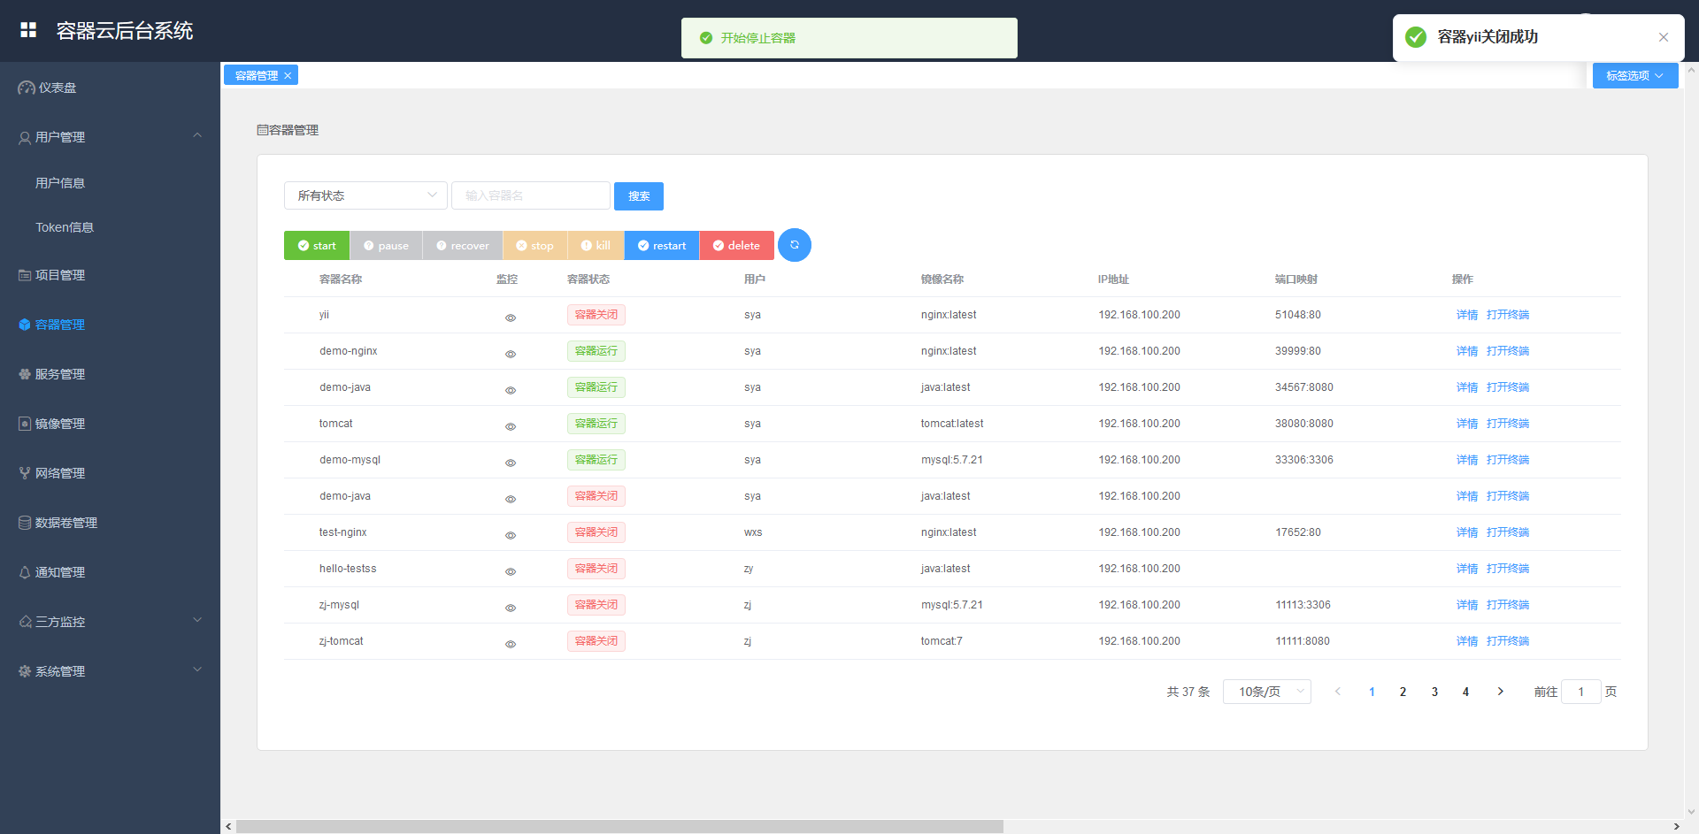
WebSocket
无道容器云
Notes:
WebSocket实现异步消息推送，包括容器、集群操作，镜像导入、上传、拉取等。

Slide 9
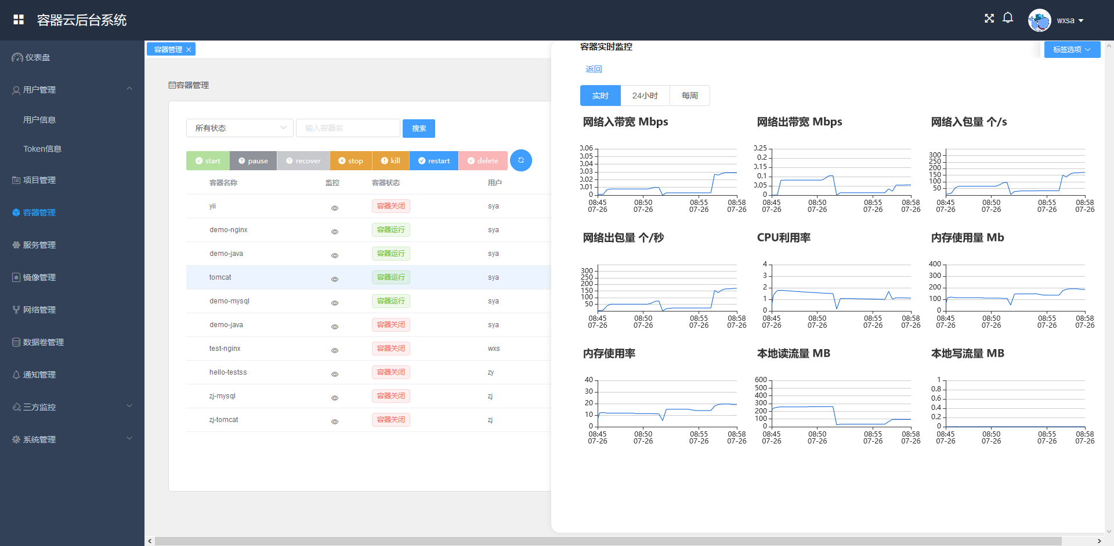
容器监控
Notes:
提供三种粒度的容器监控

Slide 10
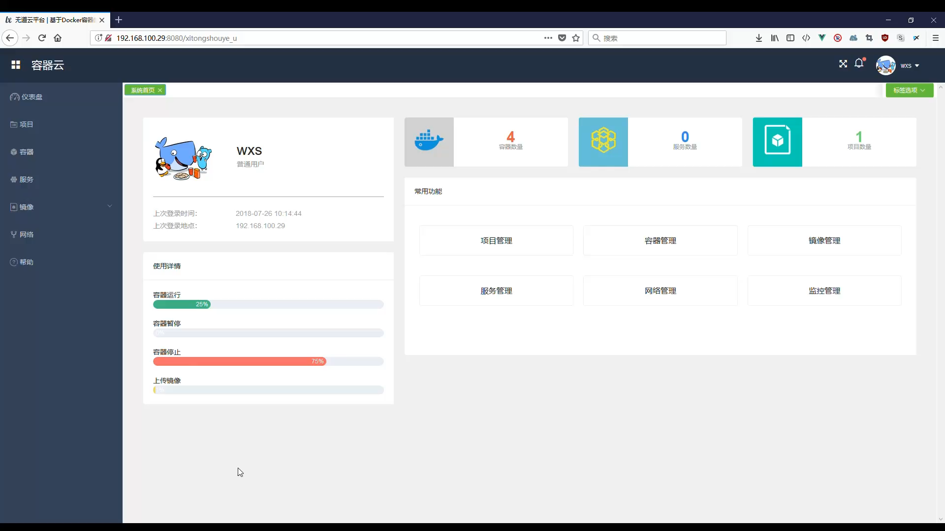
镜像导入、导出、上传、拉取与公开
Notes:
镜像导入、导出、上传、拉取与公开

Slide 11
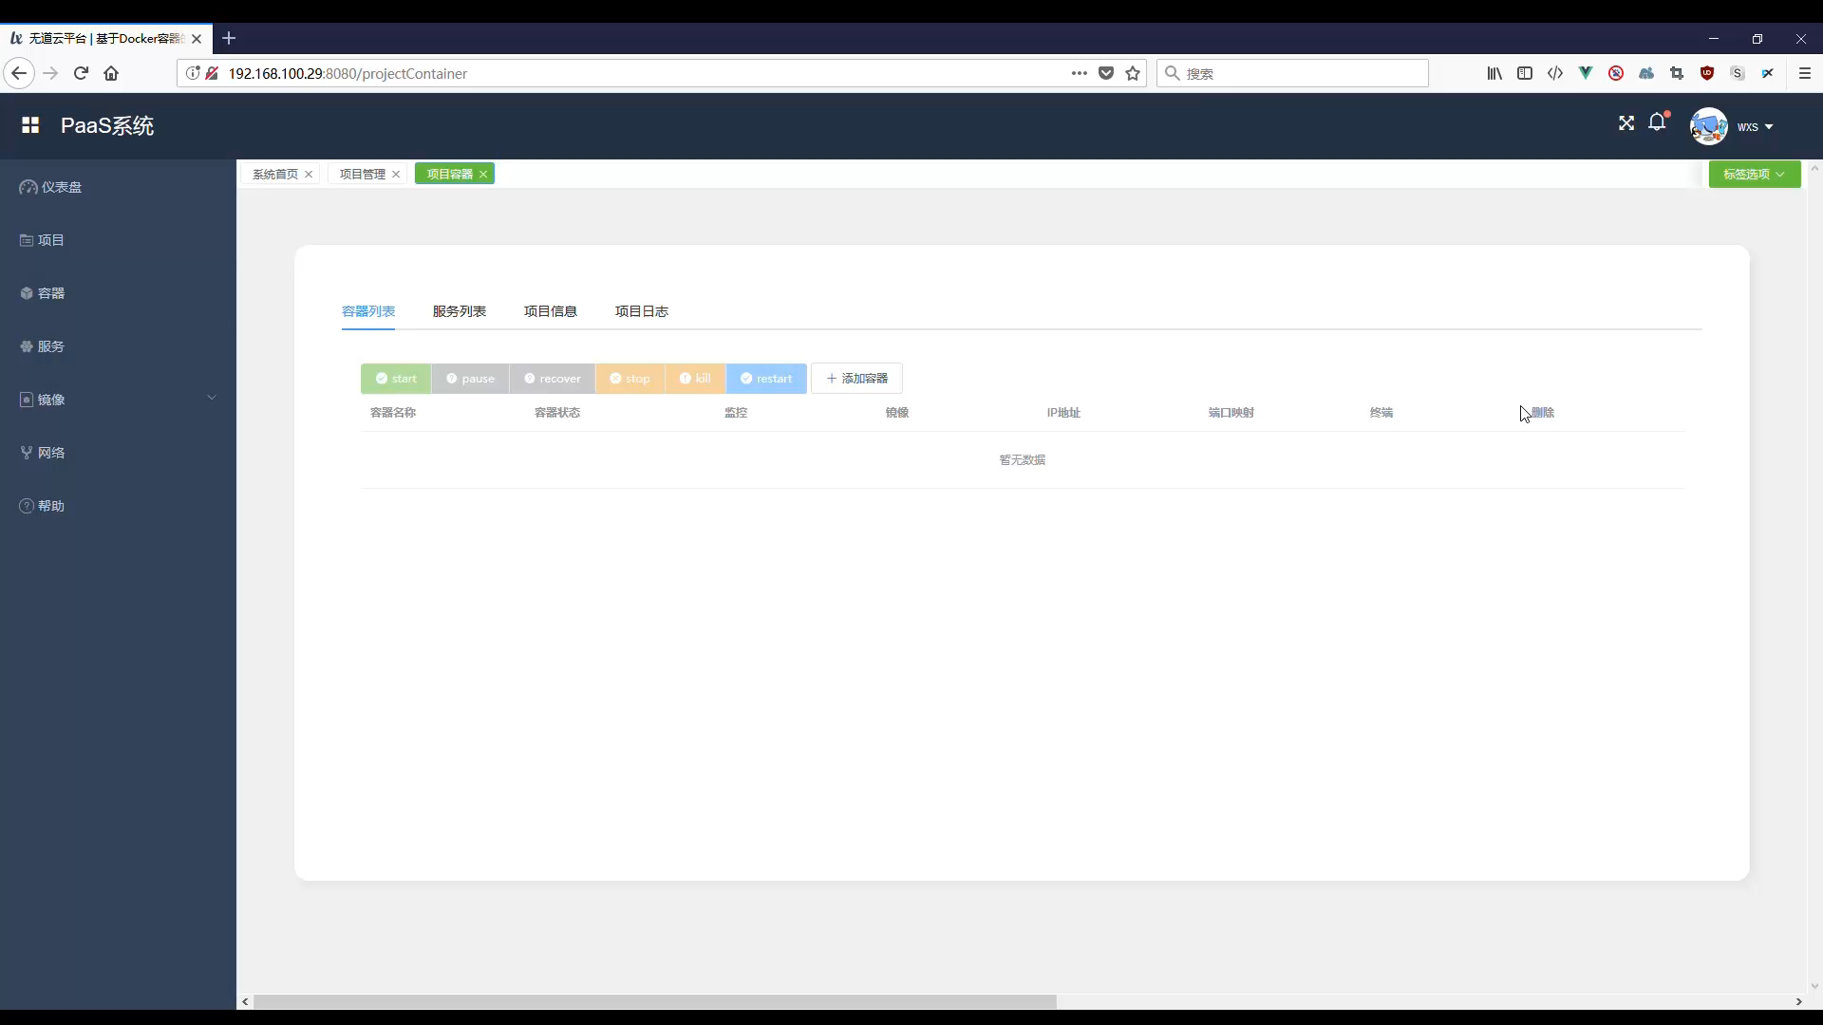
实例演示
Notes:
实例演示-容器

Slide 12
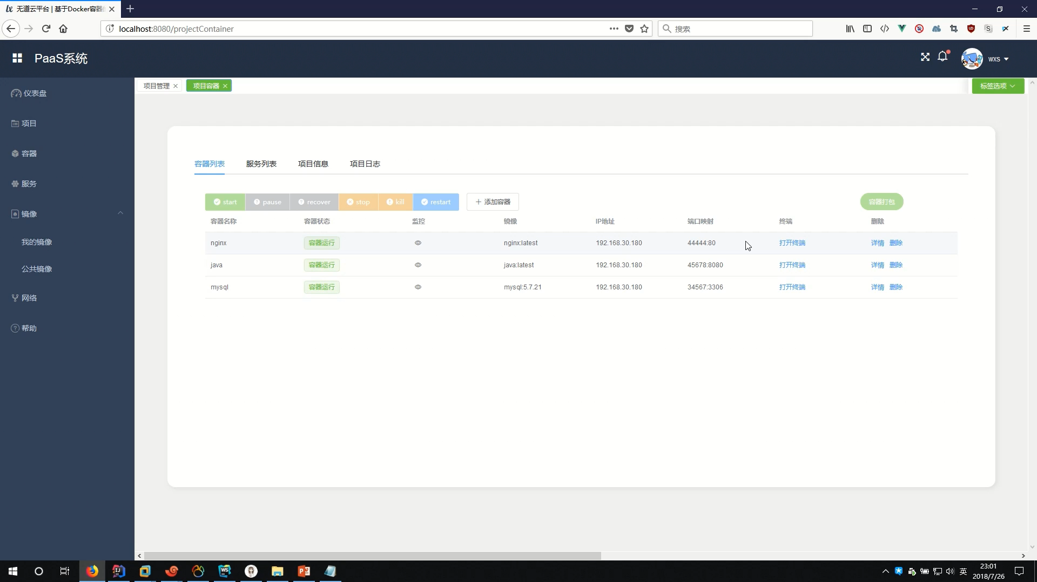
实例演示
Notes:
实例演示-服务

Slide 13
感谢各位的聆听！
我们追求，做得更好
2018.07.25

